Slide 1
“DISEÑO E IMPLEMENTACION DE UN SISTEMA DE CALIBRACIÓN PARA LOS SISTEMAS DE POSICIONAMIENTO GLOBAL (GPS), PARA EL CENTRO DE METROLOGÍA DE LA FUERZA TERRESTRE ”

Slide 2
OBJETIVOS.
ObjetivoGeneral.
Implementar un sistema de calibración para los dispositivos de posicionamiento global GPS, ofertando este servicio en el Centro de Metrología de la Fuerza Terrestre, utilizando un punto de referencia exacto, al igual que la determinación de ciertos parámetros que influyen en la observación de los datos, como normas y estándares de calidad para realizar correcciones y obtener lecturas confiables, a fin de apoyar al desarrollo tecnológico, técnico y económico del país sus instituciones, sean nacionales, extranjera, militares, y que sirvan a su vez como guía para desarrollar sistemas similares.

Slide 3
Objetivos Específicos.
Visitar el Instituto Geográfico Militar al igual que el CMFT acantonados en la Provincia de Pichincha/Quito para observar su forma de trabajo y tener una idea del perfil profesional que manejan las mencionados centros y otros datos que nos sirvan de ayuda para la realización del proyecto.
Investigar precios y tipos de equipos a ser utilizados en la realización del sistema de ajuste-calibración.
Investigar el funcionamiento de los Sistemas de Posicionamiento Global, al igual que los factores que influyen en la entrega de sus datos.
Diseñar la estructura del sistema de calibración a usarse en el proyecto permitiendo el funcionamiento adecuado y deseado del sistema.
Realizar el montaje y pruebas del sistema a implementar.

Slide 4
JUSTIFICACIÓN E IMPORTANCIA.
El impulso para la implementación de un sistema calibración paro los dispositivos de posicionamiento global, sería una de las soluciones a los problemas que se presentan con los equipos GPS.
El principal motivo para el cual se ha de desarrollado esta iniciativa, es la de permitir de manera precisa obtener una expresión del valor de las magnitudes empleando para ello instrumentos, métodos y medios apropiados que permitan afrontar de manera organizada y estructurada el lineamiento de adquisición de datos ya sean científicos, prácticos, civiles o militares.
De este modo aportamos al avance, desarrollo y difusión de las técnicas y métodos de calibración, impulsando a la implementación de sistemas de corrección mucho más eficientes y eficaces que faciliten procesos y por ende incidan en la calidad de vida de la población, instituciones privadas, públicas y militares

Slide 5
METODOLOGÍA
El método que abarca el presente estudio será el Método Normalizado ya que por definición todos los métodos que se utilizarán, están documentados bajo normas internacionales.
Con respecto al método de medición, se ha seleccionado al método de Medición Directa ya que obtendremos los datos directamente de un instrumento digital (GPS).
El método de calibración que se utilizará será el Método de Calibración por Comparación Directa puesto que los datos registrados se compararán con los que entrega el patrón.
Posicionamiento relativo o diferencial: Método Estático Rápido

Slide 6
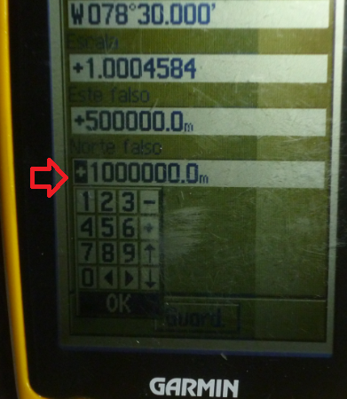
CONFIGURACIÓN PREVIA

Slide 7
DESCRIPCIÓN DEL PROYECTO
HASTA 15km

Slide 9
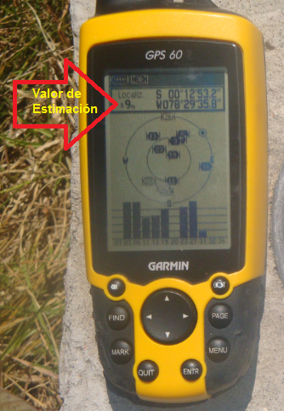
ANÁLISIS
El GPS entrega el valor de la posición en la cual se encuentra una persona u objeto, pero mencionado valor no es tan exacto, ya que existe un cierto valor de estimación de la posición que de acurdo a las condiciones favorables o desfavorables a las cuales fuese sometido el instrumento varía en gran proporción

Slide 10
Radio de la circunferencia descrito por la estimación del dispositivo sin aplicar la corrección
Coordenadas Latitud y Longitud
Circunferencia de
Radio: ±17, 25, 38,
Metros

Slide 11
Radio reducido una vez aplicada la corrección
Coordenadas Latitud y Longitud
Circunferencia de
Radio: 0.888m

Slide 12
CONCLUSIONES.
Se desarrollo un sistema de calibración exclusivo para los GPS-60 garmín.
Se optimizo el recurso económico del CCMMEE.
Se logró reducir de manera muy considerable el margen de estimación.
Al aplicar el sistema, la estimación alcanzada es 70cm.
El presente estudio tendrá una vigencia de 10 años

Slide 13
RECOMENDACIONES.
Facilidad de datos.
Actualizar el trabajo expuesto según la vigencia y precisión que se desee tener en la estimación del instrumento.
Tener en cuenta las condiciones meteorológicas.
Revisión de HITOS
Se recomienda el uso y aplicación del sistema expuesto a las instituciones, departamentos y personas que requieran realizar trabajos con un mínimo de margen de error y así evitar problemas dentro del desarrollo del trabajo que se esté realizando

